Slide 1

Мрежно планирање

Slide 2
Основни појмови
Инвестициони пројекат
Активност
Ресурс
Критични пут
Временске резерве
Cash flow control (контрола протока новца)

Slide 3
Техника мрежног планирања
CPM (Critical Path Method)
Precedence method

Slide 4
Техника мрежног планирања
Arrow дијаграм (i-j мрежа)

Slide 5
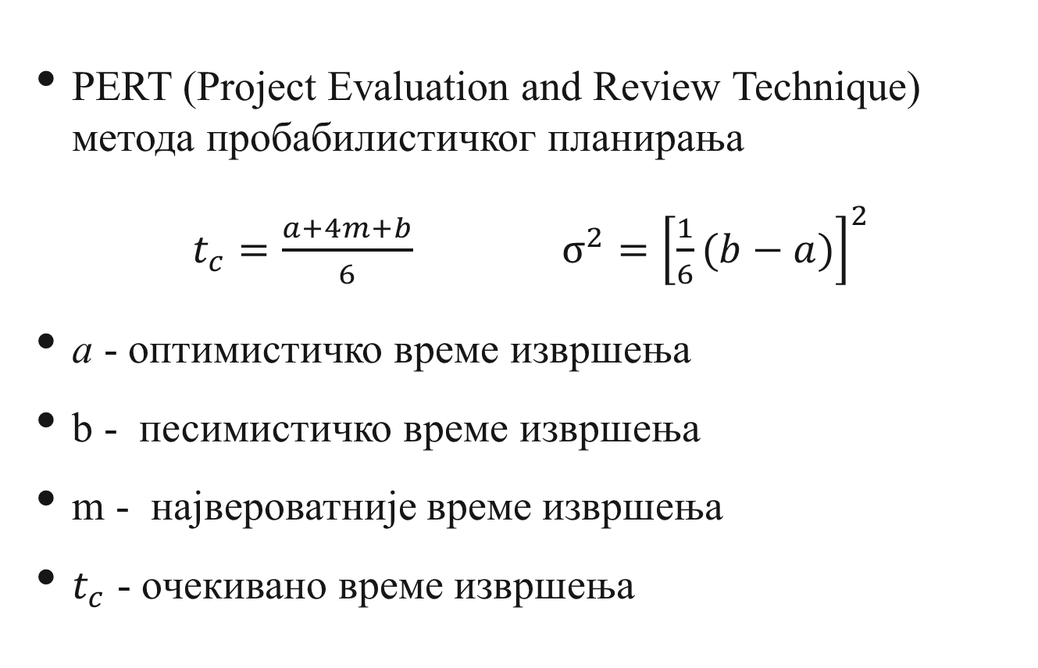
Техника мрежног планирања
PERT (Project Evaluation and Review Technique) метода пробабилистичког планирања
$t_{c}=\frac{a+4m+b}{6}$ $σ^{2}={\left[\frac{1}{6}(b−a)\right]}^{2}$
a - оптимистичко време извршења
b - песимистичко време извршења
m - највероватније време извршења
$t_{c}$ - oчекивано време извршења

Slide 6
Подела планова
Статички планови
Динамички планови
  Нумерички планови
  Графички планови
  Паралелни графички планови (гантограми)
  Ортогонални графички планови (циклограми)
Мрежни план

Slide 7
Статички планови

Slide 8
Динамички планови
Нумерички планови

Slide 9
Графички планови
Паралелни графички планови (гантограми)

Slide 10
Графички планови
Ортогонални графички планови (циклограми)

Slide 11
Основни принципи планирања
Одредити рационалан и потребан ниво планирања и праћења појединих фаза пројекта
Треба тежити ка што већој паралелизацији радова
Укључивање ресурса треба да буде поступно
Коришћење свих важнијих ресурса треба да буде континуално
План мора да буде реалан

Slide 12
Основне фазе у издради планова
I ФАЗА - Анализа структуре
анализа технолошког процеса и формирење мрежног плана
II ФАЗА - Анализа времена
Свакој активности у пројекту се додељује време извршења (тзв. нормално време)
III ФАЗА - Оптимизација плана
Проучавање односа трошкови - време и оптимизација у итерацијама

Slide 13
Основни принципи планирања
Детаљно упознавање задатка
Дефинисање технологије извођења радова
Издвајање појединачних активности
Утврђивање логичног распореда (веза) активности
Одређивање радног времена и календара
Спецификација потреба у ресурсима
Прорачун времена трајања активности
Термин план целог пројекта
Оптимизација плана
Успостављање механизама контроле извршења плана

Slide 14
Поступак израде планова
Детаљно упознавање задатка
  Инвестиционо техничке документације:
    архитектонско грађевински пројекти
    пројекти инсталација и опреме
    пројекат технологије и организације грађења
  Услови у којима ће се радити:
    климатско-метеоролошки
    геолошко геомеханички, топографски
    хидролошки
    услови за снабдевање градилишта
    административни прописи земље у којој се ради

Slide 15
Дефинисање технологије

Slide 16
Дефинисање активности
Одређивање глобалних активности
Издвајање појединачних активности
Постављање репера (Milestone)
Кодирање активности

Slide 17
Ограничења и приоритети
Почетак и крај:
As Late as possible
As Soon as possible
Finish No Earlier Then
Finish No Later Then
Must Finish On
Must Start On
Start No Earlier Then
Start No Later Then
Do Not Lavel
Highest
Very High
Higher
High
Medium
Low
Lower
Very Low
Lowest

Slide 18
Формирање мрежног плана

Slide 19
Типови веза активности
Finish-to-Start (FS)
Start-to-Start (SS)
Finish-to-Finish (FF)
Start-to-Finish (SF)
Сваки од ових типова веза може имати кашњење (Lag)

Slide 20
Уско грло

Slide 21
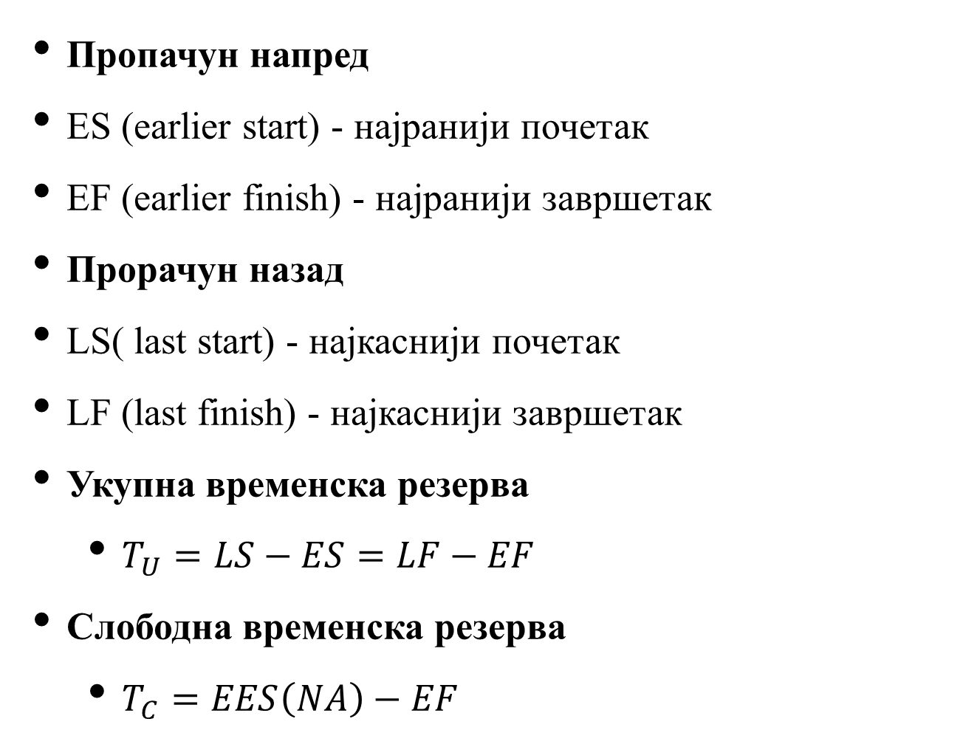
Прелиминарни прорачун мрежног плана
Пропачун напред
ES (earlier start) - најранији почетак
EF (earlier finish) - најранији завршетак
Прорачун назад
LS( last start) - најкаснији почетак
LF (last finish) - најкаснији завршетак
Укупна временска резерва
  $T_{U}=LS−ES=LF−EF$
Слободна временска резерва
  $T_{C}=EES\left(NA\right)−EF$

Slide 22
Прелиминарни прорачун мрежног плана

Slide 23
Табела за формирање мрежног плана

Slide 24
Прорачун напред-назад

Slide 25
Гантограм са везама између активности

Slide 26
Детаљна анализа времена
Одређивање радног времена и календара
  дневно радно време (летње, зимско)
  број смена, празници, годишњи одмори
Спецификација потреба у ресурсима
  Материјал и опрема
  Механизација и алати
  Радна снага

Slide 27
Спецификација потреба у ресурсима

Slide 28
Спецификација потреба у ресурсима механизација и радна снага

Slide 29
Направити унакрсне табеле активности - ресурси
ЗА МАТЕРИЈАЛЕ
  по количинама за сваки материјал посебно
  % у односу на укупну количину (цену) посматраног материјала
  ценама свих материјала за сваку активност
  % у односу на укупну цену пројекта

Slide 30
Направити унакрсне табеле активности - ресурси
ЗА МЕХАНИЗАЦИЈУ
  Учинке за једну машину за сваку активност посебно.
  За усвојена времена активности и учинке (ако је то могуће) срачунати број (или % рада) машине у табели. Иста машина се може појавити више пута ако може да се употреби за различите радове.
  по ценама сваке машине за сваку активност
  по % у односу на укупну цену ангажовања сваке машине
  по % у односу на укупну цену пројекта.

Slide 31
Направити унакрсне табеле активности - ресурси
ЗА РАДНУ СНАГУ
  Учинке за једну бригаду (радника) за сваку активност посебно.
  За усвојена времена активности и учинке (ако је то могуће) срачунати број (или % рада) бригада (радника) у табели.
  по броју или % учешћа за сваку активност
  по ценама сваке бригаде (радника) за сваку активност
  по % у односу на укупну цену ангажовања бригаде (радника)
  по % у односу на укупну цену пројекта

Slide 32
Унакрсне табеле активности - ресурси

Slide 33
Прорачун мрежног плана
Прорачун времена трајања сваке активности
Прорачун коштања сваке активности
Постављање функције трошкови-време
Термин план целог пројекта
Cash flow control (контрола протока новца)
Хистограми коришћења главних ресурса

Slide 34
Оптимизација мрежног плана
По времену
  скраћивати активности на критичном путу
  увођење прековременог рада
  увођење више смена са истим бројем машина
  примена високопродуктивних материјала и машина
  примена ефикаснијих метода рада (повећање фронта рада)
  повећање броја машина (најскупља мера)
По финансијким средствима
По коришћењу главних ресурса
  издвојити најскупље (критичне) активности и ресурсе
  уочити који су ресурси неискоришћени
  извршити нивелацију ресурса у оквиру временских резерви

Slide 35
Формирање базног пројекта
Испуњени сви гранични услови
  рок
  буџет
  расположиви ресурси
Извршена оптимизација плана
  по времену
  по трошковима
  по важнијим ресурсима

Slide 36
Дефинисање стандардних серија извештаја
за сваког учесника у пројекту :
  Инвеститор
  Директори
  шефови градилишта
  подизвођачи
  набавна служба
  служба транспорта
  помоћне службе (смештај и исхрана радника)

Slide 37
Дефинисање стандардних серија извештаја
Периодични извештаји :
  дневни, недељни, месечни,тромесечни
Табеларни преглед и гантограм свих активности са временима трајања, датумима ES LS EF LF укупним и слободним временским резервама, предхоним активностима, употребљеним ресурсима и ценом.
Табеларни преглед и гантограм критичних активности
Гантограми за подизвођаче
План набавке и транспорта за све важније материјале и опрему
План монтаже специфичне опреме
План ангажовања (хистограми) радне снаге и механизације
План ангажовања финансијских средстава (S крива)

Slide 38
Систем евиденција и контроле (повратне информације са градилишта)
Прописати форме извештаја за сваку фазу реализације
  Напредовање радова (дневно, недељно)
  Утрошак средстава
  Главни ресурси
    Број људи на градилишту
    Кључне машине
    Главни материјали и опрема

